Slide 1



Счастье

Slide 2



Любовь

Slide 3
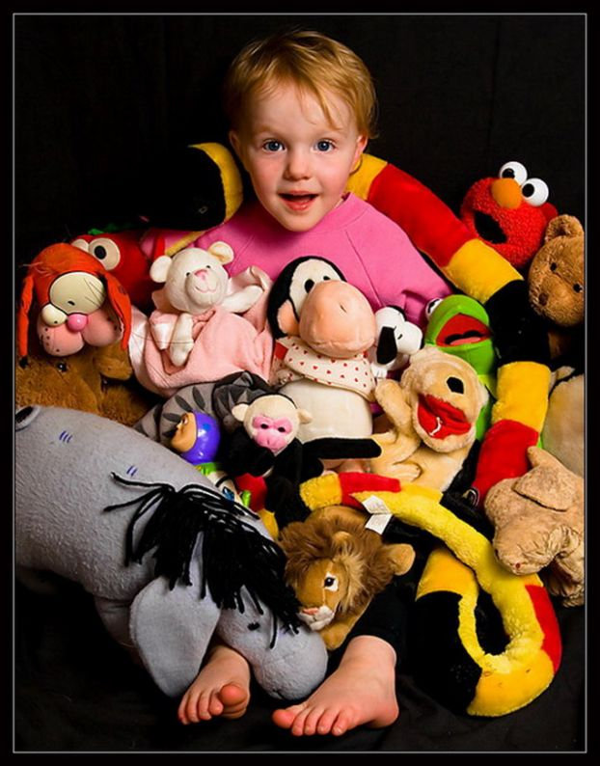
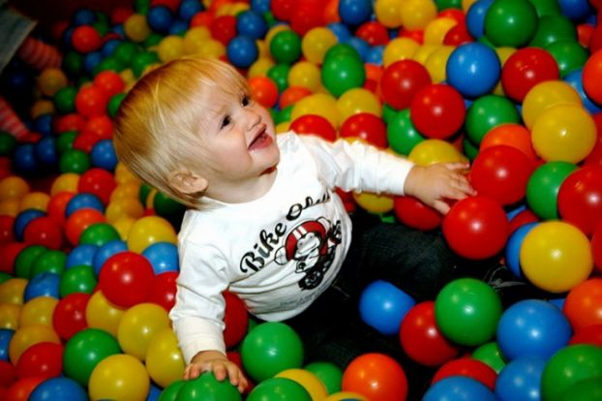
Детство

Slide 4
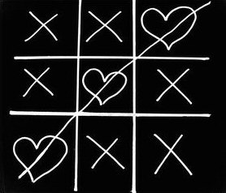
Наркотики

Slide 5
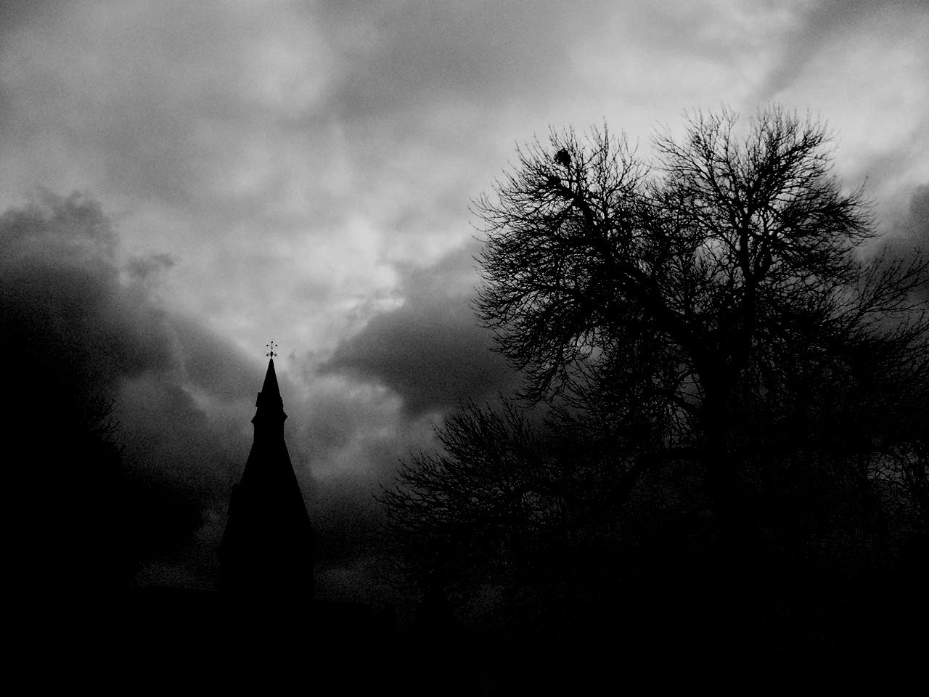
В начале 2005 года Управление ООН по наркотикам и преступности выпустило очередной «Всемирный доклад о наркотиках», охватывающий период с 2000 по 2004.
Россия превратилась в самый крупный рынок героина в Европе, и потребление этого наркотика в России неуклонно растёт.

Slide 6
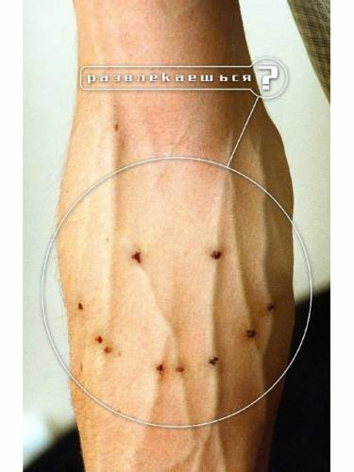
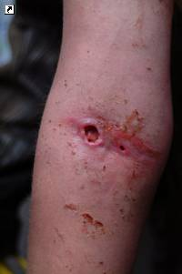
В России по данным официальной статистики на 2009 год число наркоманов оценивается в 503000 человек, состоящих на диспансерном учете, а реальное количество, рассчитанное по методике ООН, — более 2,5 млн.

Slide 7
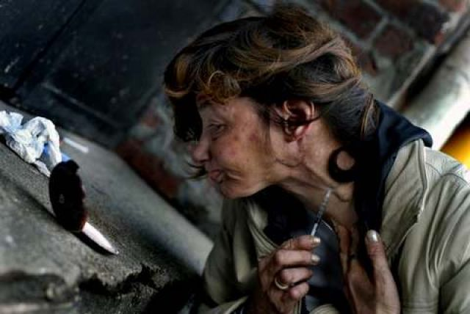
В России показатель ВИЧ-инфицирования, связанного с употреблением инъекционных наркотиков, является одним из самых высоких в мире

Slide 8
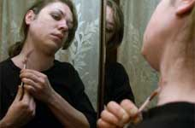
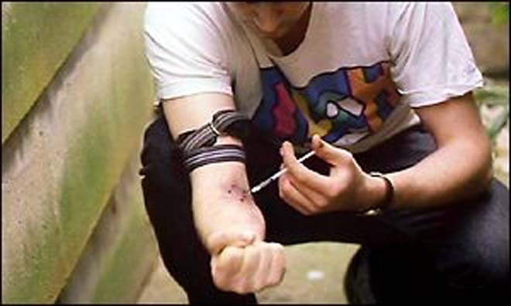
По результатам специальных эпидемиологических исследований общее число потребителей наркотических веществ, включая «скрытых» наркоманов, может втрое превышать количество состоящих на официальном учете.

Slide 9
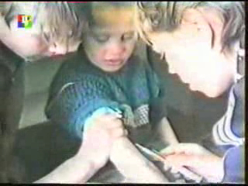
Детская наркомания является одной из главных проблем РФ.

Slide 10
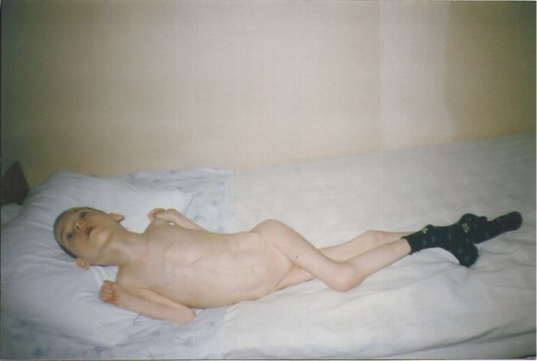
Дети наркоманов ОБРЕЧЕНЫ быть неполноценными.

Slide 11
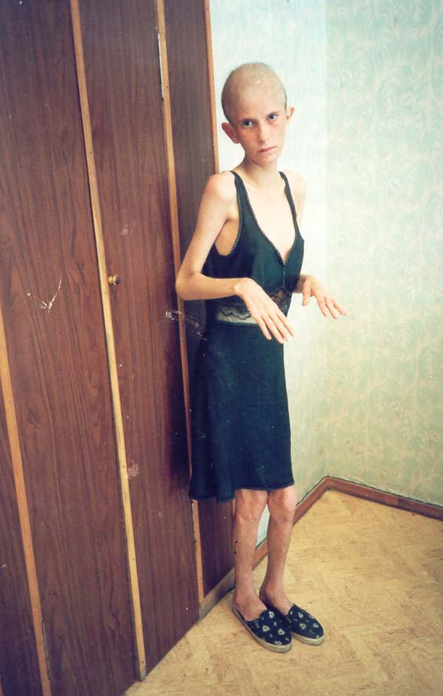

Slide 12
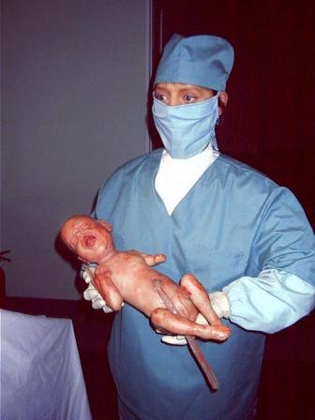

Slide 13
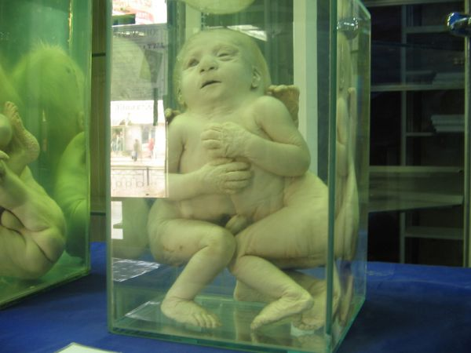
Или обречены на смерть.

Slide 14
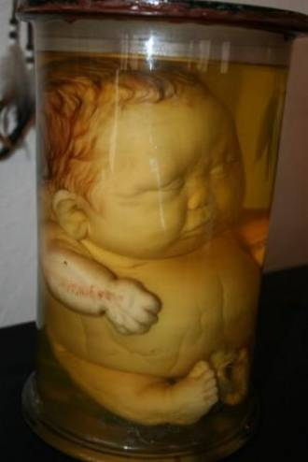
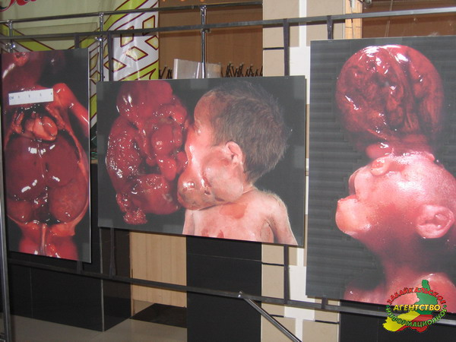

Slide 15
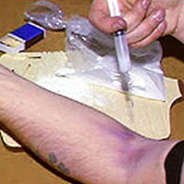
При наркомании поражаются внутренние органы , возникают психические и неврологические расстройства, развивается социальная деградация.

Slide 16
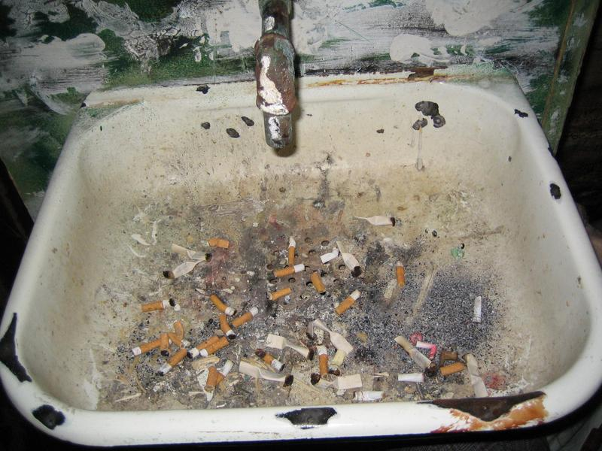
За последний год количество ВИЧ-инфицированных увеличилось в ШЕСТЬ раз. Произошло это за счет того, что вирус попал в среду наркоманов. 80% из числа вновь заразившихся составляют наркоманы.

Slide 17

Что выберешь ты?

